Slide 1
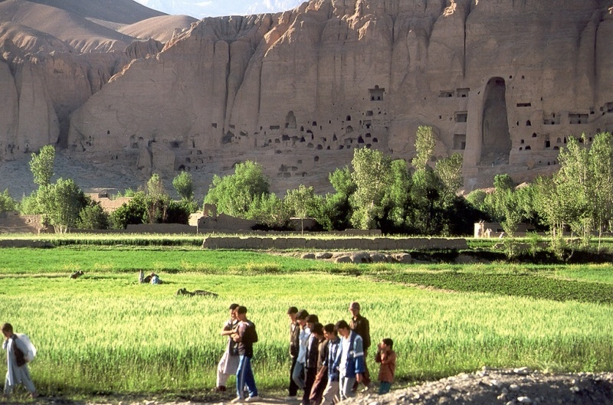
Afghánistán

Slide 2
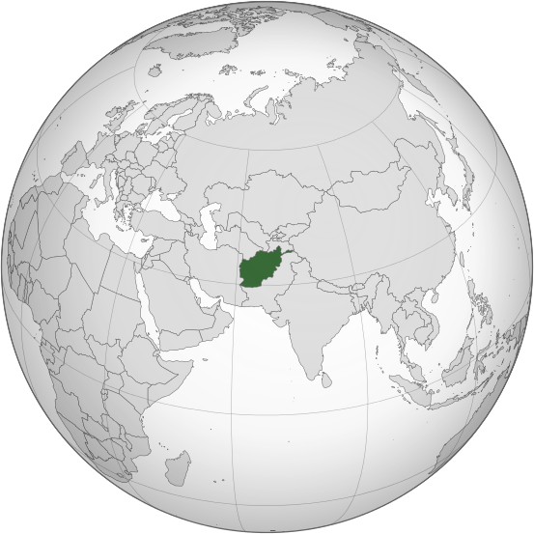
Poloha Afghánistán leží ve středu Asie. Země nemá přístup k moři.

Slide 3
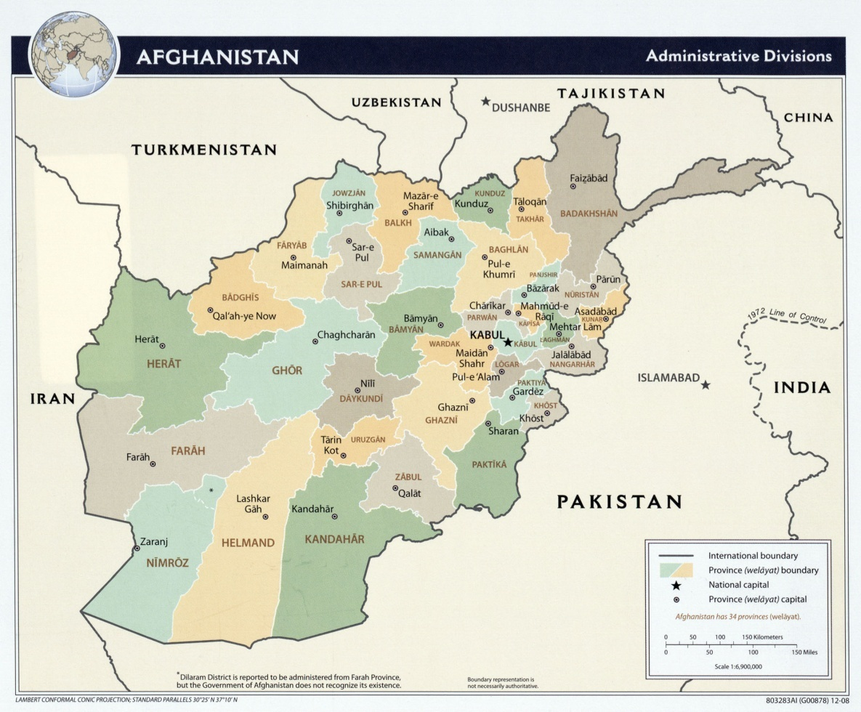
Sousední země
- Turkmenistán
- Uzbekistán
Tádžikistán
Čína
- Pákistán
Írán

Slide 4
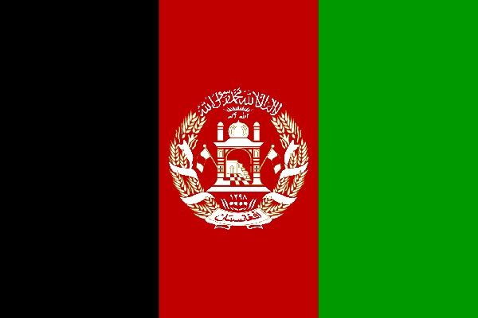
Základní informace
Počet obyvatel: 3O mil
Rozloha: 652 090 km²
Měna: 1 afghání
Úřední jazyk: paštú, dari
Hlavní město: Kábul

Slide 5
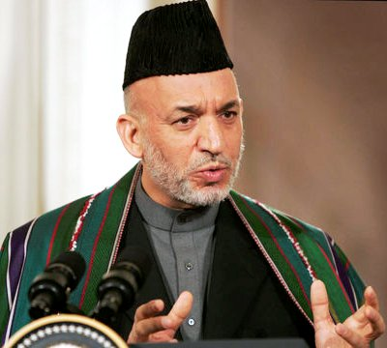
Prezident Afghánistánu Hámit Karzaj

Slide 6
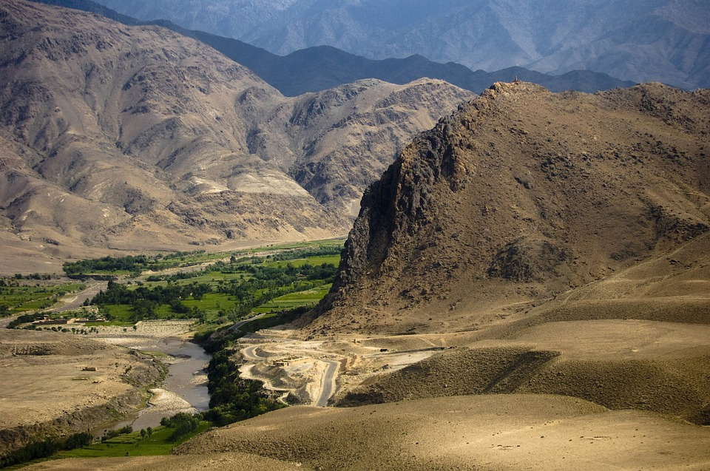
Povrch a podnebí
Země má převážně vysokohorský charakter. Svahy se používají jako pastviny pro dobytek. Údolí slouží jako zavodňovací oázy, kde se pěstují zemědělské plodiny. V zemi je kontinentální klima = suchá horká léta a chladné zimy.

Slide 7
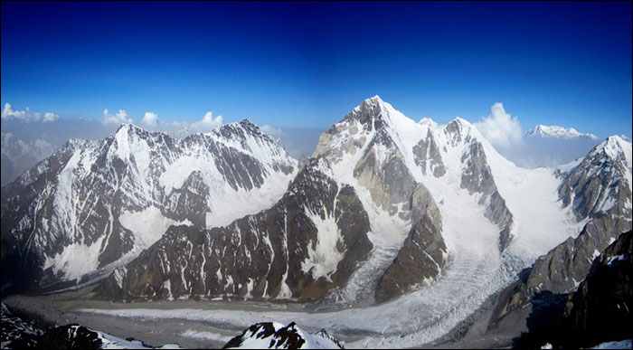
Pohoří Hindukúš nejvyšší hora je Nošak 7 492 m

Slide 8
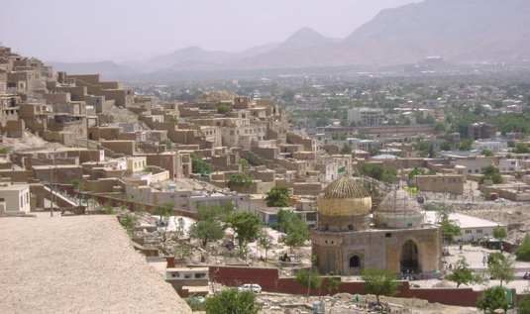
KÁBUL Kábul je hlavním městem Afghánistánu. Byl pojmenován podle řeky, která protéká zemí. Žije zde přibližně 3 miliony obyvatel.

Slide 9
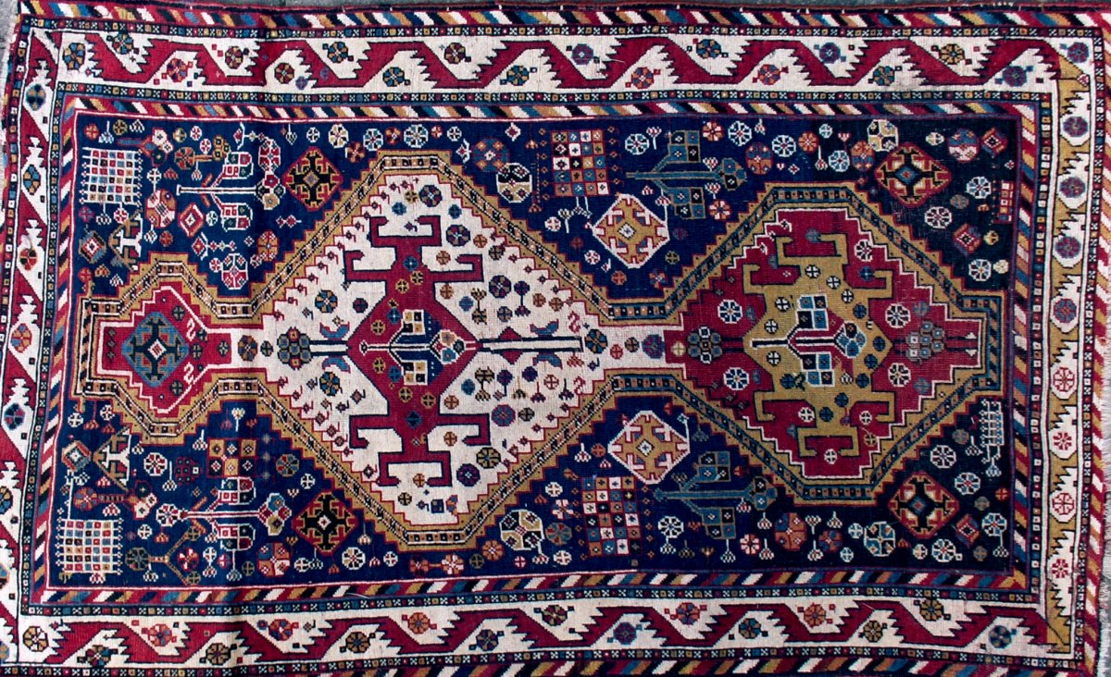
Ekonomika
Afghánistán je velmi chudá země, vysoce závislá na zemědělství a chovu dobytka. Ekonomika velmi utrpěla politickým a vojenským neklidem. Většina obyvatelstva trpí nedostatkem potravy, oblečení, bydlení, lékařské péče a jinými problémy způsobenými vojenskými operacemi a politickou nejistotou.
Hlavním zdrojem příjmů je zemědělství (pěstování pšenice, kukuřice, rýže, zeleniny a bavlny) a pastevectví (chov skotu, ovcí, koz a velbloudů).
Ze země se také vyváží krásné, ručně tkané koberce.

Slide 10
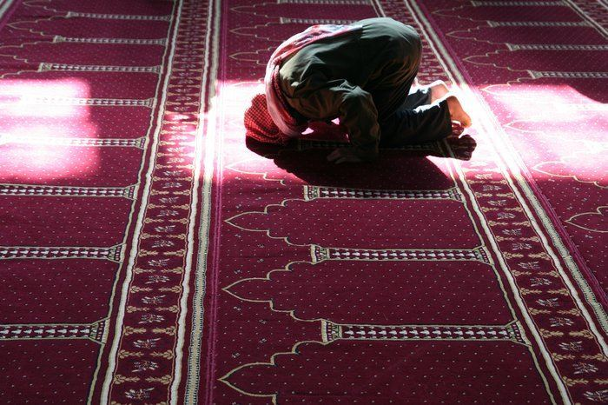
Kulturní odlišnosti
Náboženství - Islám
Muslim při modlitbě
Slovo „islám“ znamená podrobení se Bohu.
Stoupenec islámu se nazývá „muslim“ = ten, kdo se podrobil Bohu
Muslimové se modlí k Bohu „Alláhovi“

Slide 11
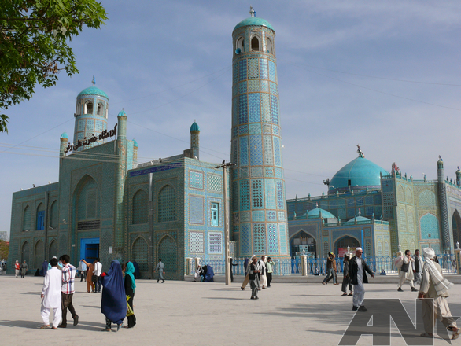
Mešita
Mešita je budova, která slouží muslimům k uctívání jejich boha – Alláha.
Do mešity smí pouze muži, ženám není vstup povolen.

Slide 12
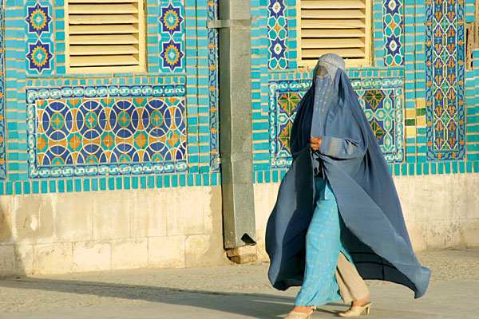
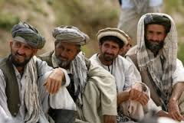
Jak se oblékají
ženy
muži

Slide 13
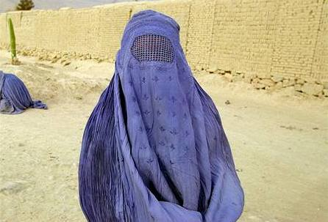
Postavení žen V Afghánistánu je svět mužů a žen mimo rodinu velmi striktně oddělen. V postavení mužů a žen jsou veliké rozdíly. Svědectví jednoho muže má u afghánského soudu stejnou váhu jako výpověď dvou žen. Když se narodí syn, oslavují se i jeho první zuby, zatímco narození dívky je nezřídka vnímáno jako zklamání. Dívka se narodí s jediným přínosem: schopností jednoho dne porodit syny. Ženy musí chodit zahalené. Typickým oděvem žen je burka. Přístup žen ke studiu je omezený, do práce mohou chodit jen s povolením manžela.

Slide 14
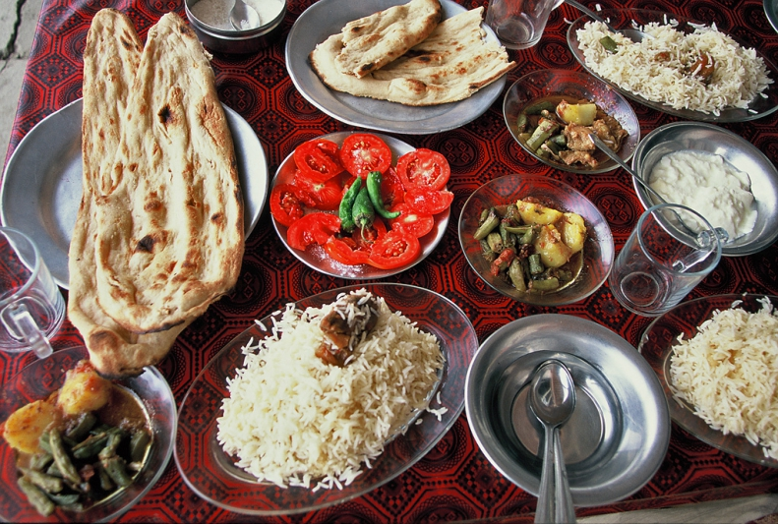
Afghánská kuchyně Tradiční afghánská jídla jsou kábulí (rýže s masem, rozinkami a mrkví), kebab (masové karbanátky), smažené lilky s rajčaty a cibulí, čerstvý koriandr a máta. Ke všemu se jí rýže nebo „naan“ plochý nekvašený chléb. Muslimové nejí vepřové maso.

Slide 15
Zajímavosti
Buzkashi je tradiční afghánský sport, který nemá v podstatě skoro žádná pravidla, kromě toho, že ten, kdo chce zvítězit, musí přenést určitý předmět z jednoho místa na druhé. Tím předmětem je mrtvé tělo kozla nebo telete. Soutěží mezi sebou dvě mužstva na koních. Soupeřící jezdci se nakupí kolem mrtvého těla, snaží se ho ukořistit, objet s ním předepsaný praporek a položit ho do určeného prostoru na straně protivníka.

Slide 16
Pouštění draků
je druhým nejoblíbenějším sportem Afghánců.
Vítr tu fouká stále a kopců je tu také dost.

